Slide 1
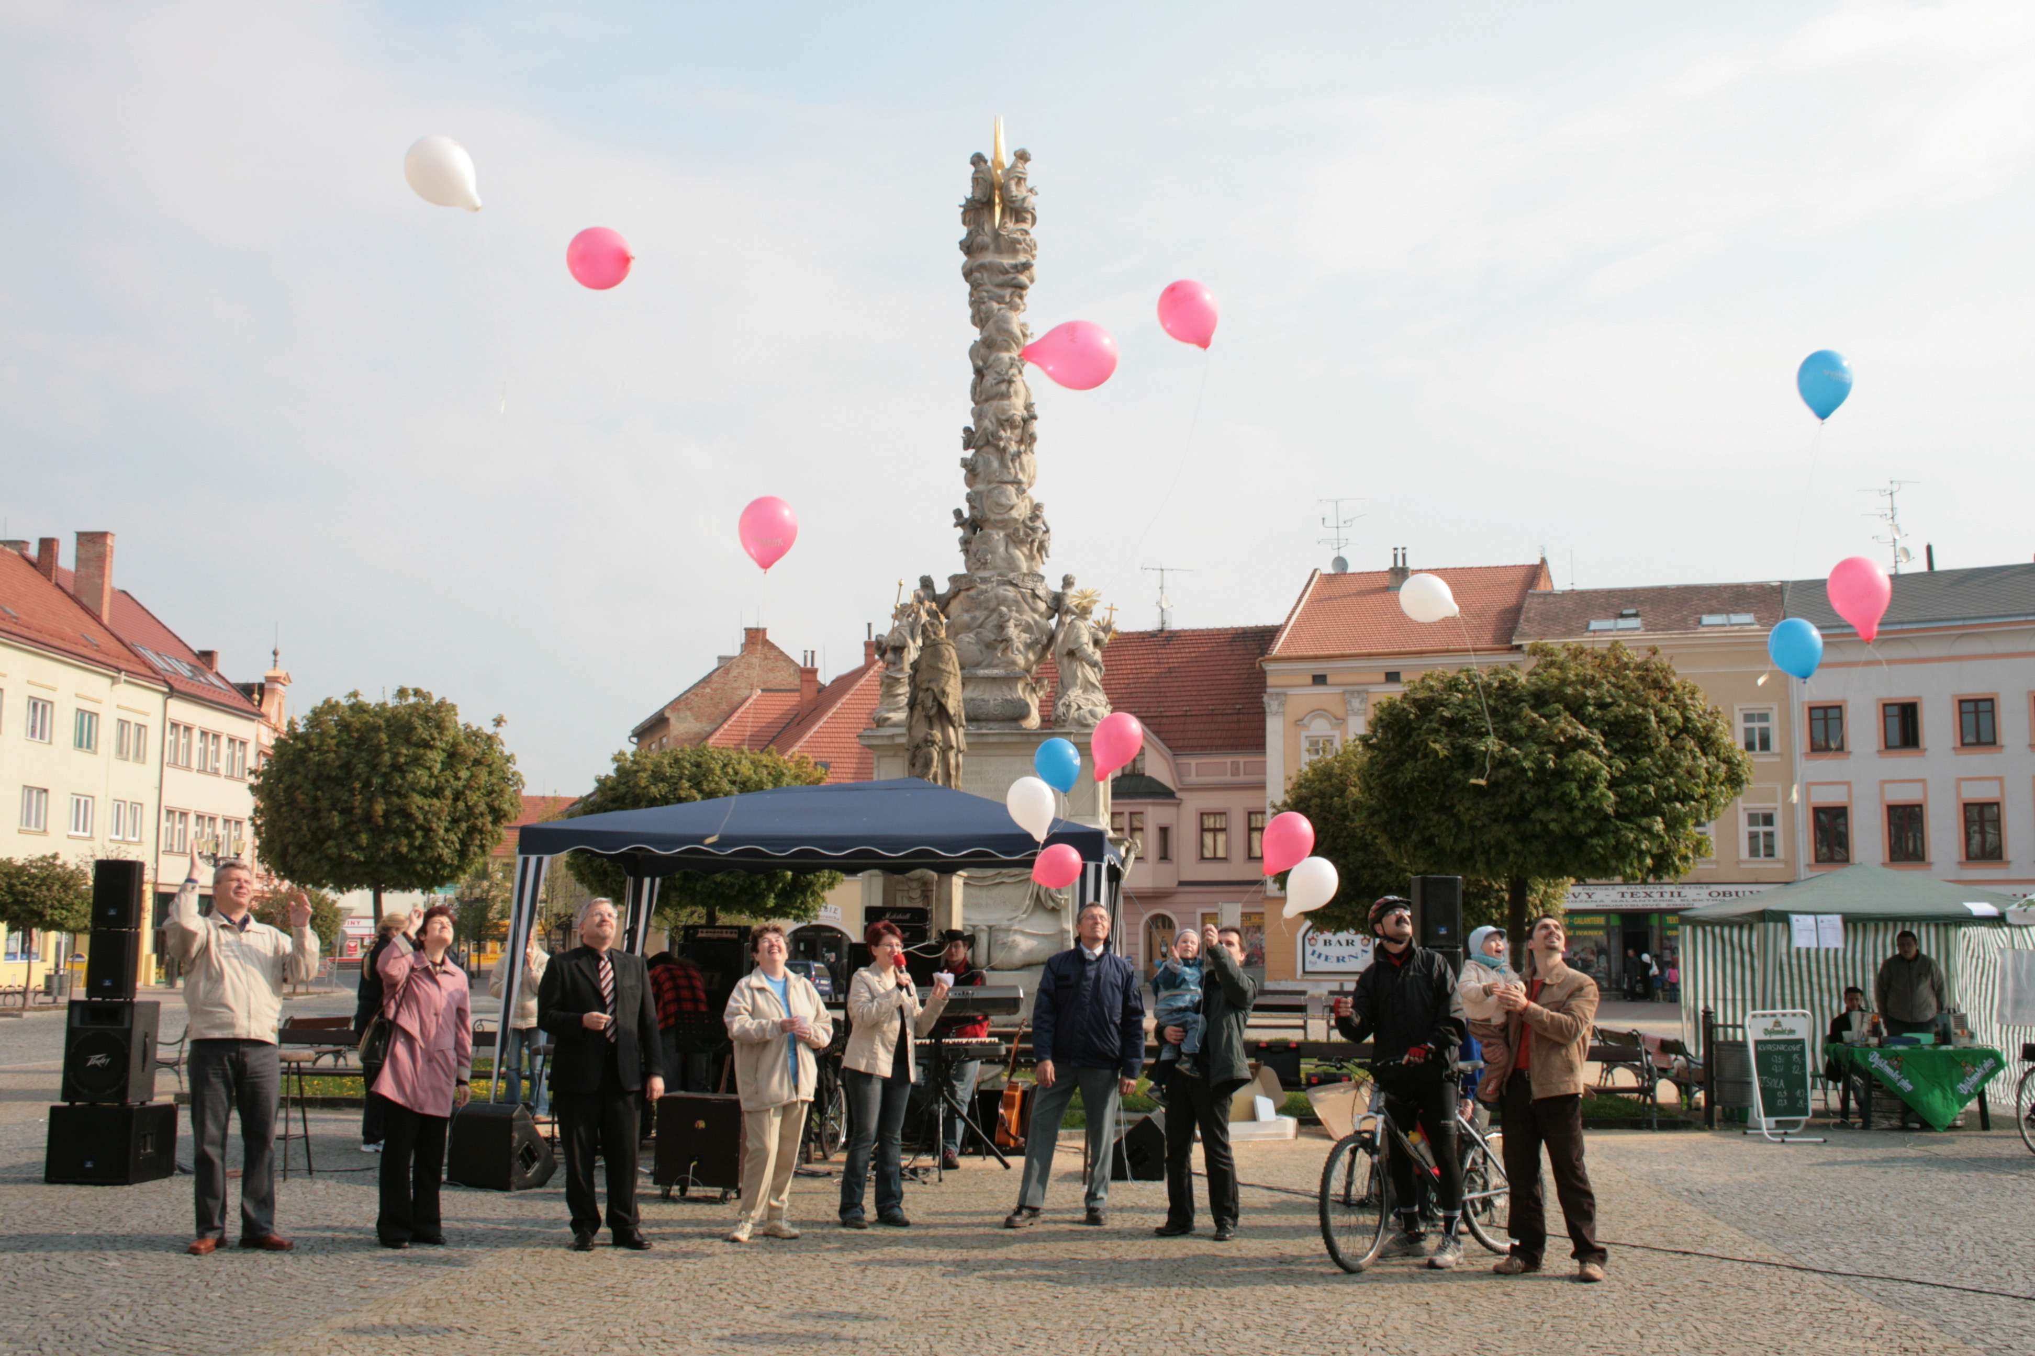
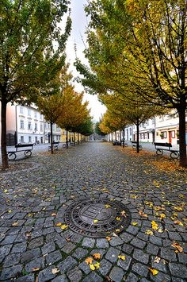
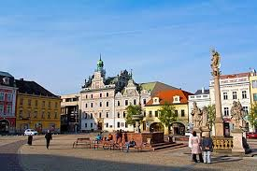
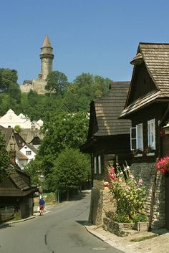
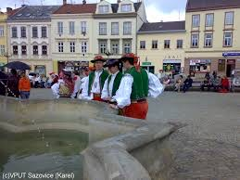
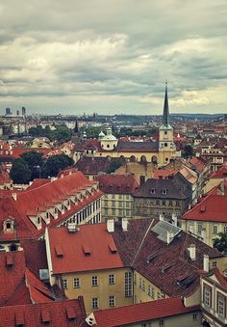
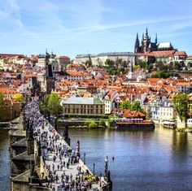
neighbourhood okolí
people place
lidé místo

Slide 2
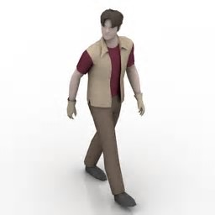
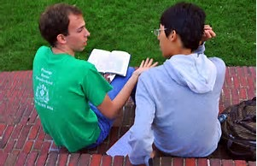
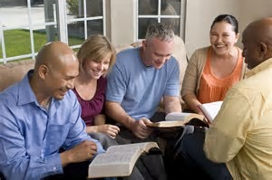
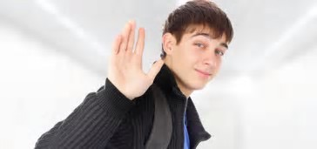
Process of making disciples that make disciples
Proces učedníků, kteří činí učedníky
1. connect
2. win
3. build
4. train
5. send/multiply
1. spojit
2. získat
3. vybudovat
4. trénovat
5. odeslat/násobit

Slide 3
Gifts that Jesus has given to enable the process
Apoštol
Prorok
Učitel
Evangelista
Pastor
Dary, které dal Ježíš k tomu, aby tento proces uskutečnil.

Slide 4
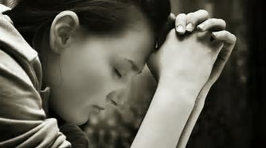
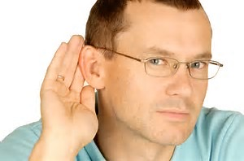
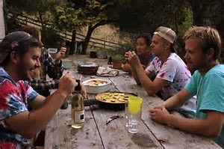
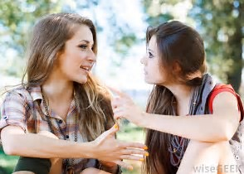
Begin with prayer -
Začni modlitbou.
Listen - Naslouchej.
Eat – Jez.
Serve – Služ.
Share your story -
Vyprávěj svůj příběh.
Žehnat

Slide 5
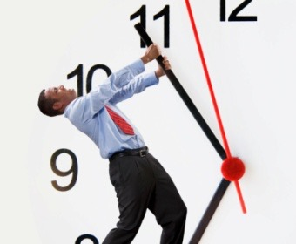
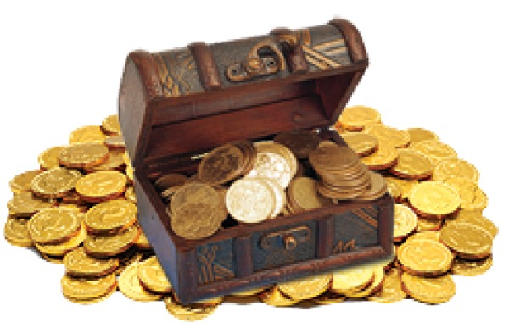
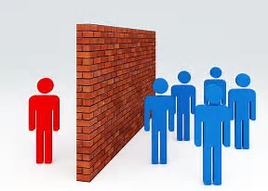
Barriers
to
being a
Blessing
Time
Čas
Treasure
Poklad
Hradby
bránící
požehnání
Attitude
Postoj

Slide 6
neighbourhood okolí
people place
lidé místo

